Slide 1


Giới thiệu Robot NAO và Robot SDK
SMAC Challenge 2015

Slide 2
Nội dung
Robot dáng người NAO
Phần mềm V-REP cho NAO
Robot Framework
Cách tạo Robot Project
Một số hàm sử dụng trong SMAC Challenge 2015
Standup
Crouch
Speak
Run gestures
Source code demo

Slide 3
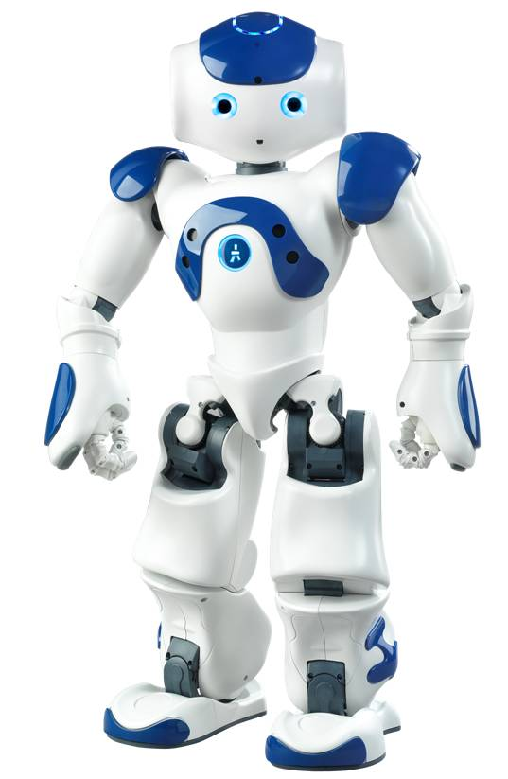
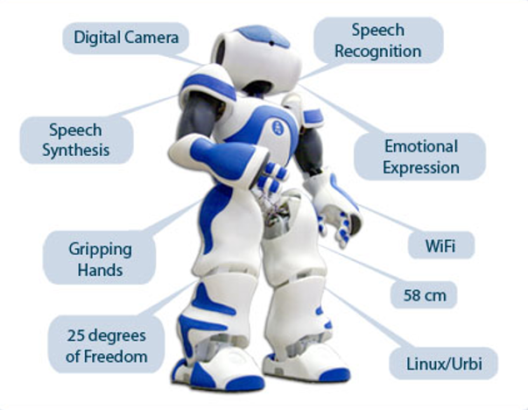
Robot dáng người NAO

Slide 4
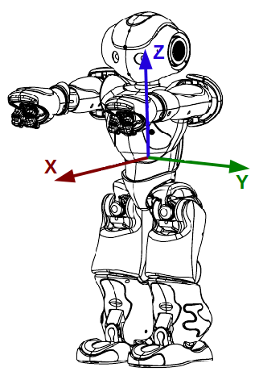
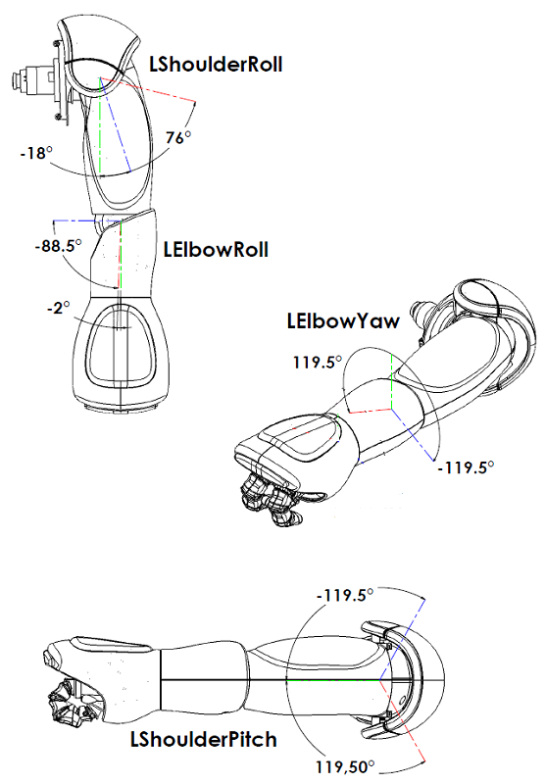
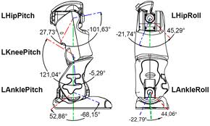
Các bậc tự do

Slide 5
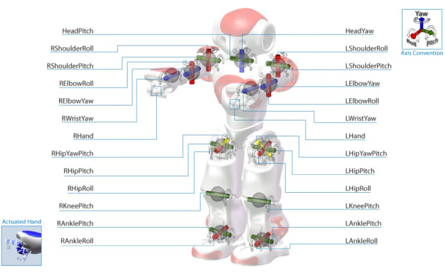
Hệ thống cảm biến
Sonar

Slide 6
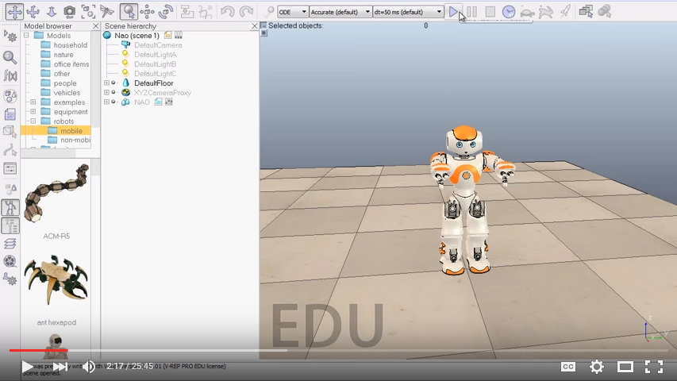
Phần mềm V-REP cho NAO
V-REP là một môi trường mô phòng Robot ảo. Có thể sử dụng để thay thế khi không có robot thật
Hướng dẫn sử dụng chi tiết: http://developer.smac.fpt.com.vn/robot/docs/plugin/Simulator.html

Slide 7

Robot Framework
Robot
Robot Apps
Users
register, unregister, … apps
App 1
Robot App Manager
App 2
add, delete, update users

Slide 8
Robot Framework
Robot quản lý truy cập theo user (admin và normal user).
Mỗi user đăng ký các app với robot, ngoại trừ với simulator.
Việc đăng ký, tạo thêm user truy cập vào robot cũng như đăng ký thêm app cho 1 user được thực hiện qua Robot App Manager. (user phải là admin).

Slide 9
Cài đặt Robot Framework và cách tạo Robot project
Link hướng dẫn chi tiết: http://developer.smac.fpt.com.vn/robot/docs/plugin/RobotPlugin.html

Slide 10
Một số hàm sử dụng trong SMAC Challenge 2015
Trong tất cả các hàm này. Nếu có tham số truyền vào thì các tham số đó được sử dụng như sau:
Robot r : là robot đã được kết nối. Thường sử dụng getConnectedRobot();
Float s: là tốc độ thực thi hành động (trong khoảng 0 -> 1). Không nên để tốc độ quá lớn. Thường để (0.5f)
Các hàm này đều trả về kiểu boolean, true khi chạy thành công và false khi thất bại
Để có thể chạy được Robot App, phải cài đặt Robot App Manager trước.
Chú ý: Tất cả các hàm đều nên gọi trong 1 Thread mới khác UI thread.
Standup
Crouch
Speak
Run gesture

Slide 11
1. Stand up
Điều khiển cho robot đứng thẳng, sử dụng hàm:
RobotMotionAction.standUp(Robot r, float s);
public void standUp() {
if (getConnectedRobot() == null) {
scan();
} else {
try {
Boolean result = RobotMotionAction.standUp(getConnectedRobot(), 0.5f);
} catch (RobotException e) {
e.printStackTrace();
}
}
}

Slide 12
2. Crouch
Điều khiển cho robot ngồi xuống, sử dụng hàm:
RobotPosture.goToPosture(Robot r, "Crouch", float s);
Sau đó cho động cơ nghỉ bằng hàm
RobotMotionStiffnessController.rest(Robot r);
public void crouch() {
if (getConnectedRobot() == null) {
scan();
} else {
boolean result = false;
try {
Boolean r1 = RobotPosture.goToPosture(getConnectedRobot(), "Crouch",0.5f);
Boolean r2 = RobotMotionStiffnessController.rest(getConnectedRobot());
} catch (RobotException e) {
e.printStackTrace();
}
}
}

Slide 13
3. Speak
Điều khiển cho robot nói 1 đoạn văn bản, sử dụng hàm: RobotTextToSpeech.say(Robot r, String msg, Language lang);
public void speak(String message, String language) {
if(getConnectedRobot() == null) {
scan();
} else {
try {
boolean b = RobotTextToSpeech.say(getConnectedRobot(), message, language);
} catch (RobotException e) {
e.printStackTrace();
}
}
}

Slide 14
4. Run gestures
Điều khiển cho robot cử động, sử dụng hàm:
RobotGesture.runGesture(Robot r, String name);
Trong đó name là tên của Gesture
public void runGesture(final String name) {
if(getConnectedRobot() == null) {
scan();
} else {
try {
boolean b = RobotGesture.runGesture(getRobot(), name);
} catch (RobotException e) {
e.printStackTrace();
}
}
}

Slide 15
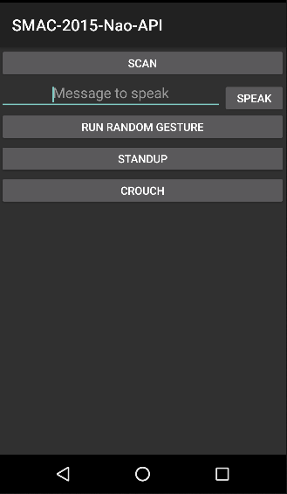
Source code demo
Source code được viết trên Android, sử dụng Eclipse.
Gồm các chức năng
Scan: scan để kết nối với robot
Speak: cho robot nói 1 đoạn văn bản
Run Random gesture: chạy chuỗi các gestures random
Standup: Robot đứng dậy
Crouch: Robot ngồi xuống
Download: https://www.dropbox.com/s/4w9bvco6qwlp7vo/SMAC-2015-Nao-API.zip

Slide 16
Cám ơn đã theo dõi.
smac@fpt.com.vn

